Slide 1


小波说雨燕
iOS 9⚡️闪电开发
中级篇
4.基础动画,可视化特效和反向转场

Slide 2
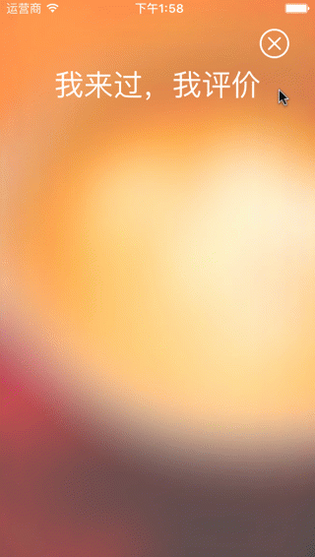
“动画可以精确表达任何极致所想。动画不仅是大众喜爱的表达形式而且可以让沟通更富于表现力、让交流如丝般顺滑。”
– 迪斯尼

Slide 3
iOS中创建精致的动画效果不需要写复杂的代码。
你只需要知道一个简单的方法即可， 它位于UIView类中：
UIView.animateWithDuration(1.0, animations)
这个方法有若干变量，可提供额外的配置和特性。
这是每一个视图动画的基础。
起始工程:上一章完成版

Slide 4


什么是动画
目
添加评价VC及互动
录
可视化特效
让视图动起来
反向转场和传值

Slide 5

什么是动画

Slide 6


动画定义
动画是用快速显示一系列静态图片（或帧）来模拟动作和图形转换的过程。
animation 源于 animal（名词：动物），animate（动词：使生命化）
动画是物体移动或尺寸变化的“幻影”。
第1帧
第2帧
第3帧
第4帧
第5帧
首帧
尾帧

Slide 7

UIView animation来帮忙！
只要在UIView.animateWithDuration方法中指定首帧和尾帧即可，So easy！
动画的挑战
如何生成首帧与尾帧之间的各中间帧？
用一个算法写无数行代码来生成这些中间帧？

Slide 8
添加评价视图及互动

Slide 9

评价互动步骤
1.在餐馆详细页添加一个评价按钮
2.当用户点击按钮，弹出一个评价视图， 好中差评3个按钮会动画出现，以便评价。

Slide 10
添加评价按钮
下载图片：http://github.com/yagamis/animation
添加到Asset.xcasset
无法直接拖动按钮到视图？
因UITableViewController有规定的3部分，页眉视图，原型单元格，页脚视图。
由于我们已经添加了一个餐馆图像视图作为页眉，所以必须将整个页眉视图放入一个视图容器。
拖一个空View作为容器，把餐馆图像视图加入其中，再拖入按钮。
设定容器与图像的大小一致：600×400

Slide 11
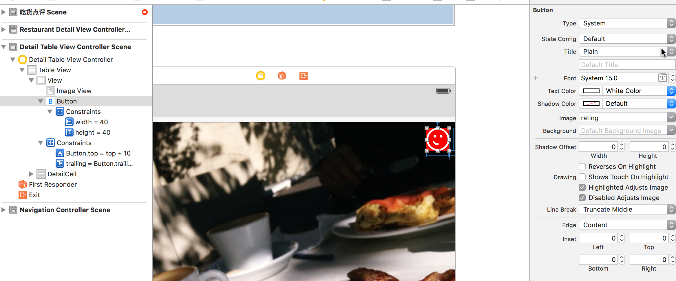
设置评价按钮
pin约束：高度和宽度40，顶距10，右边距10
属性：Type:System, 图片：rating， （view部分）背景：红，前景：白

Slide 12
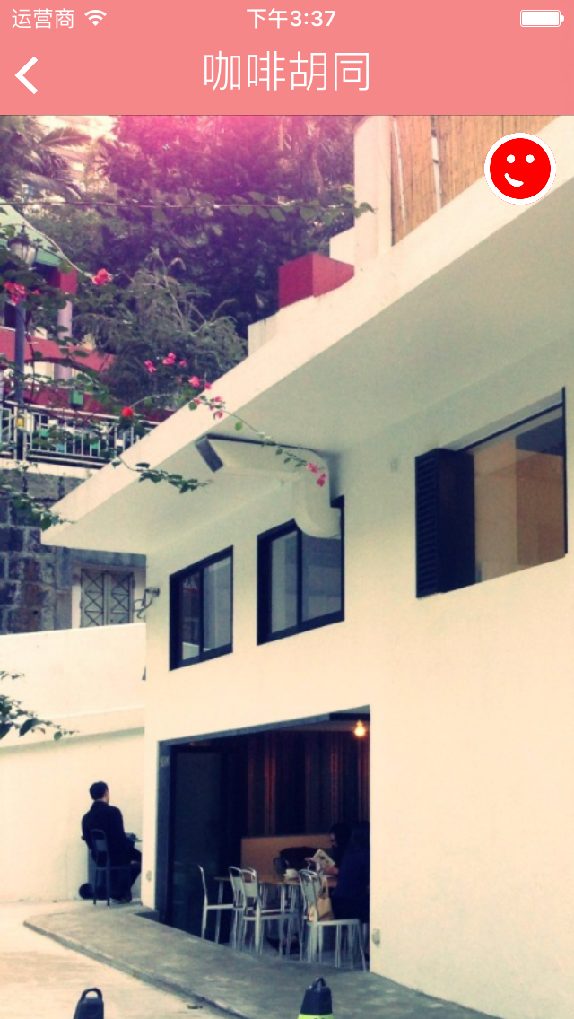
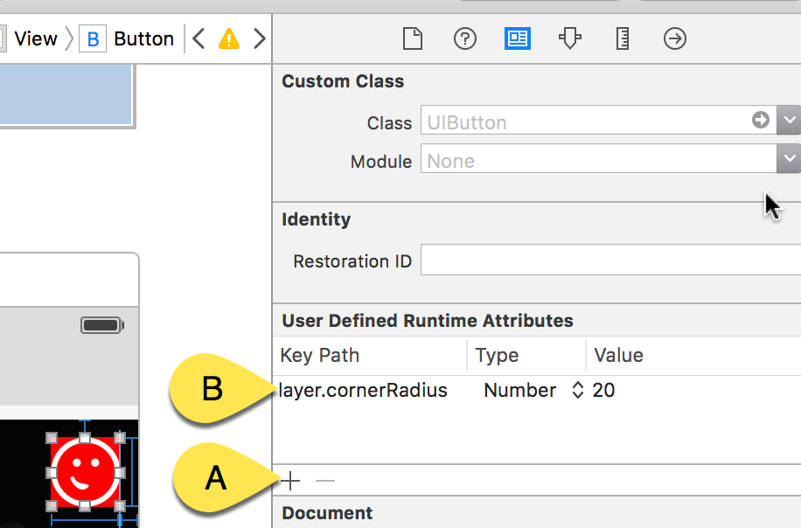
评价按钮圆角化
添加运行时属性：圆角半径为宽度的一半：20

Slide 13
2.2 添加评价视图

Slide 14
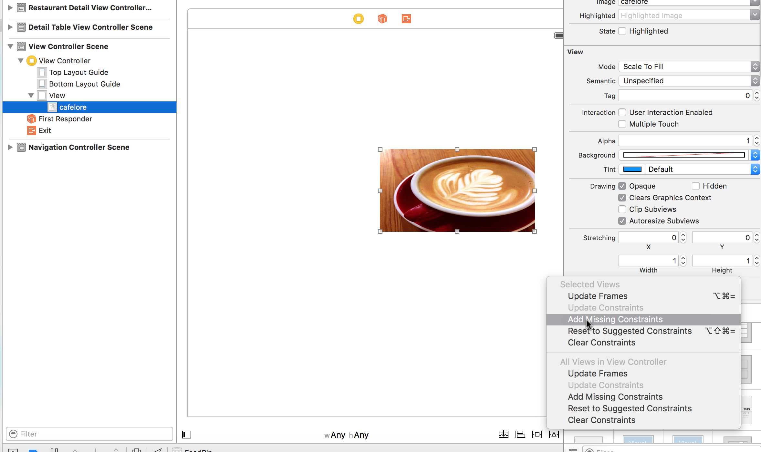
当用户点评价按钮时，弹出一个模态视图让用户给评价。
拖一个新view controller，加一个image view，任意选一张餐馆图片，使用布局条的“解决布局问题”> “添加缺失的约束”

Slide 15
“添加缺失的约束”貌似不好用啊。。。
仅为了演示此功能而已

Slide 16

评价页完善
标题“我来过，我留评”;白色；大小30；水平居中
1个按钮（差评）
属性： type：system （view部分）：背景红，前景白 图片：dislike
运行时属性：layer.cornerRadius 35 单个尺寸约束：70×70
然后复制2个按钮，快捷键：选中组件，Shift + Option拖动
中评图片：good 好评图片：great
组合成StackView约束： 水平居中，顶距100
属性：间距10

Slide 17
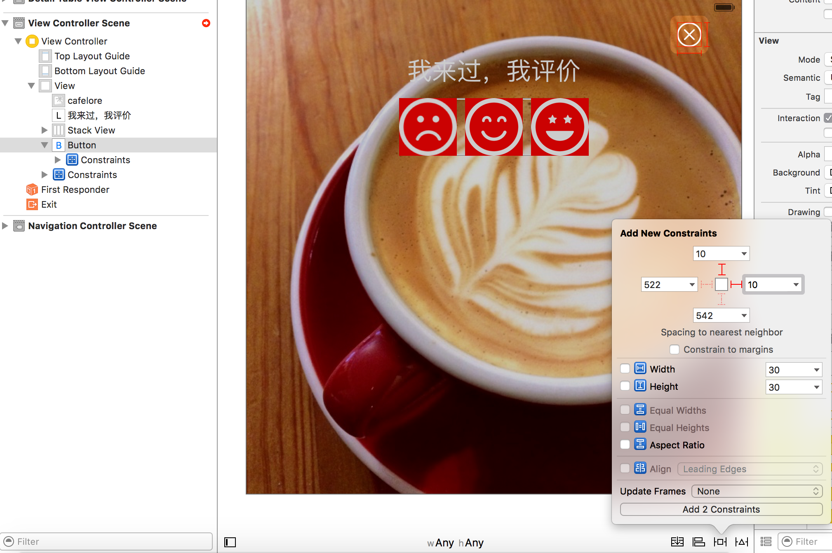
评价页关闭按钮
复制一个按钮，图片改为 close，背景色为默认
尺寸和约束改为30 ，顶距和右边距为10

Slide 18
2.3 添加转场及返回

Slide 19
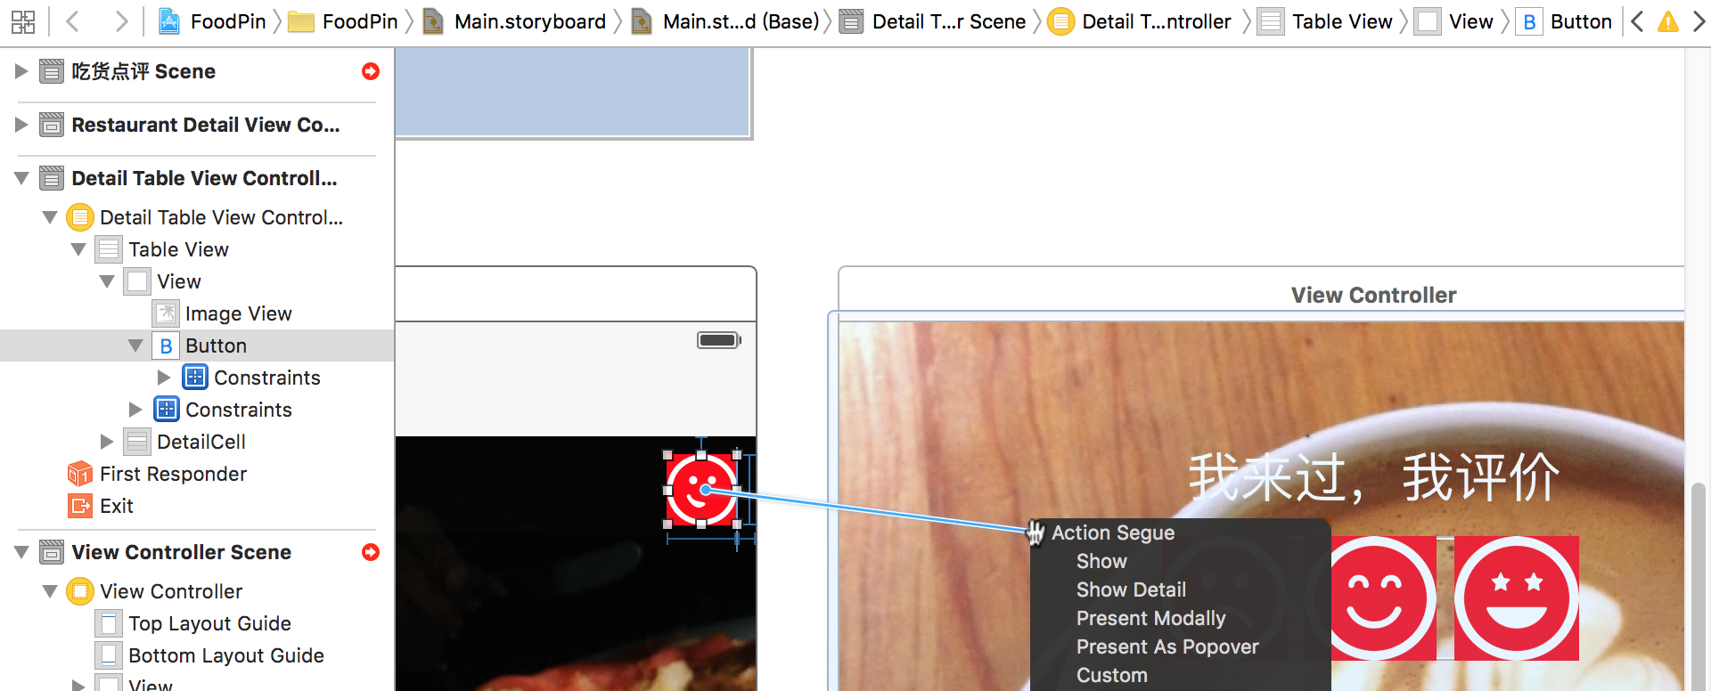
从评价按钮到评价VC
到实现模态过渡，要在两者之间建立一个转场关联。
Ctrl + 拖动 评价按钮到 评价视图，菜单中选择 Present modally的转场类型。
建立之后，把这个转场的identifier命名为showReview

Slide 20
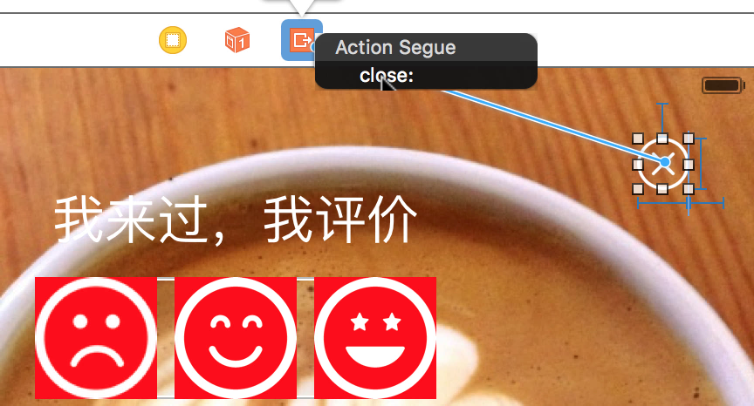
为评价VC定义出口
模态展现的视图系统不提供返回按钮。
这是我们需要手工定义一个“反向转场（unwind segue）”
在这里可以用于让模态视图退场（dismiss）
反向转场步骤：
1.在目标VC定义一个方法：此方法只有一个参数，类型必须是UIStoryboardSegue；且有修饰符@IBAction
这里的目标VC就是餐馆详情VC，也就是在DetailTableViewController.swift中添加：
@IBAction func close(segue: UIStoryboardSegue) {
//仅返回即可，无需任何操作
}
2.在Storyboard上指定反向转场关联。
Ctrl拖动 关闭按钮 至视图的Exit（出口处），选择 close:

Slide 21
可视化特效

Slide 22
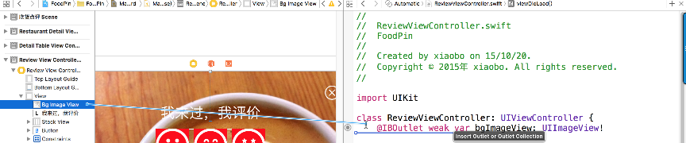
添加评价VC
New File > Cocoa Touch Class
命名为ReviewViewController继承自UIViewController
与评价视图关联，Ctrl拖动背景图片到代码中建立引用：
@IBOutlet weak var bgImageView: UIImageView!

Slide 23
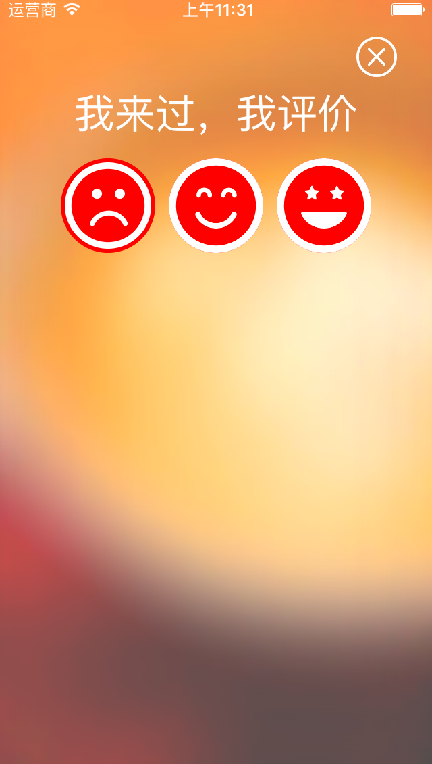
背景虚化特效
可以使用UIVisualEffectView对一个视图应用可视化特效。
配合UIBlurEffect类，可轻易添加一个背景虚化特效。
步骤：
①创建一个特效视图，指定特效类型（有暗、亮、超亮）。
②设定特效视图的大小
③作为要实现特效的视图的子视图（相对于叠加一层）
在viewDidLoad方法，加一下代码：
let blurEffectView = UIVisualEffectView(effect: UIBlurEffect(style: . Light))
blurEffectView.frame = view.frame
bgImageView.addSubview(blurEffectView)

Slide 24
让视图动起来

Slide 25
使用UIView animation
给3个评价按钮的堆叠视图添加一个从无到有的“放大”动画

Slide 26
动画步骤
首帧：0（不可见）
尾帧：正常大小
如何变动视图尺寸呢？
transform函数集 – 缩放、旋转和移动视图
CGAffineTransformMakeScale(sx，sy)
仿射变换之-范围缩放
设置一个视图对象的transform属性设置为变换后的值

Slide 27
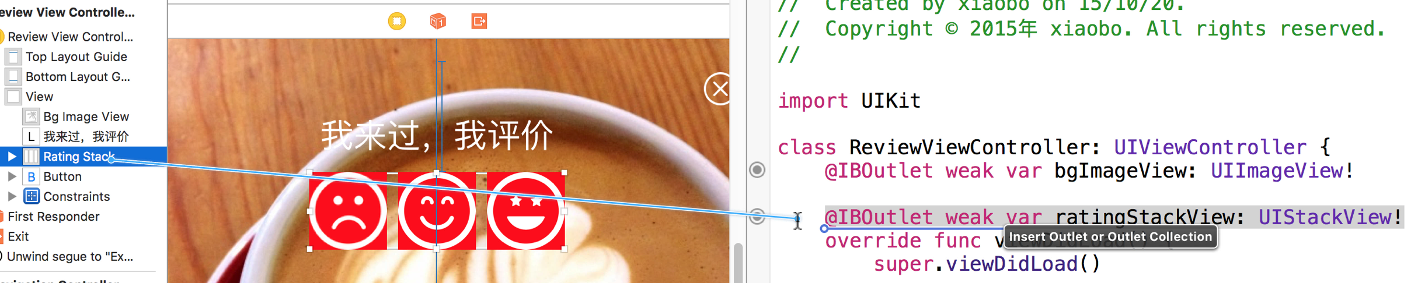
设置堆叠视图动画
1.将之与控制器关联：
@IBOutlet weak var ratingStackView: UIStackView!
2.设置变形属性，在viewDidLoad里加：
ratingStackView.transform = CGAffineTransformMakeScale(0, 0)

Slide 28
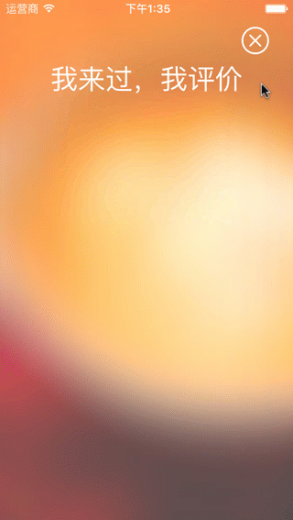
设置动画启动时机及时长
选择在 当视图每一次显示完毕的时候，即在viewDidAppear加入：
UIView.animateWithDuration(0.3, animations: {
self.ratingStackView.transform = CGAffineTransformIdentity
}, completion: nil)
动画时长0.3秒，
内容是 从0尺寸到原始大小（CGAffineTransformIdentity）

Slide 29
Spring animation
iOS7开始有的，更酷的一种动画效果。
把动画方法替换成：
UIView.animateWithDuration(0.3, delay: 0, usingSpringWithDamping: 0.3, initialSpringVelocity: 0.5, options: [], animations: {
self.ratingStackView.transform = CGAffineTransformIdentity
}, completion: nil)
Damping：达到尾帧之前的震荡摆动效果时间
initialSpringVelocity：初始速度

Slide 30
冉冉升起动画
使用CGAffineTransformMakeTranslation(x,y)
此转换可以用来变动视图位置。
ratingStackView.transform = CGAffineTransformMakeTranslation(0, 500)
从屏幕底部弹出到堆叠视图的原始位置。

Slide 31
变换效果组合
变换可以组合。
CGAffineTransformConcat(transform1, transform2)
let scale = CGAffineTransformMakeScale(0, 0)
let translate = CGAffineTransformMakeTranslation(0, 500)
ratingStackView.transform = CGAffineTransformConcat(scale, translate)

Slide 32
5
反向转场和传值

Slide 33
反向转场
稍早前我们用反向转场，但用户点击关闭按钮时，手工建立了一个“返回”。
那按3个评价按钮呢？
如何把评价回传，让详情页更新评价图？
以下基础步骤：
在评论VC中加一个action方法，任一个评价（好中差）按钮点击时会被触发
在这个方法中，检测是哪一个按钮的点击，保存相应的评价到属性中
close 关闭按钮action方法会被触发，我们通过转场参数UIStoryboardSegue对象获取源控制器，返回评价
接着更新详情页的评价按钮图片

Slide 34
模型更新
增加了评价图的属性，先变更餐馆Model
Restaurant.swift中加入：
struct Restaurant {
var name: String
var type: String
var location: String
var image: String
var isVisited: Bool
var rating = ""
init(name: String, type: String, location: String, image: String, isVisited: Bool) {
self.name = name
self.type = type
self.location = location
self.image = image
self.isVisited = isVisited
}
}
//为了不影响之前的餐馆数据实例，加上构造器函数

Slide 35
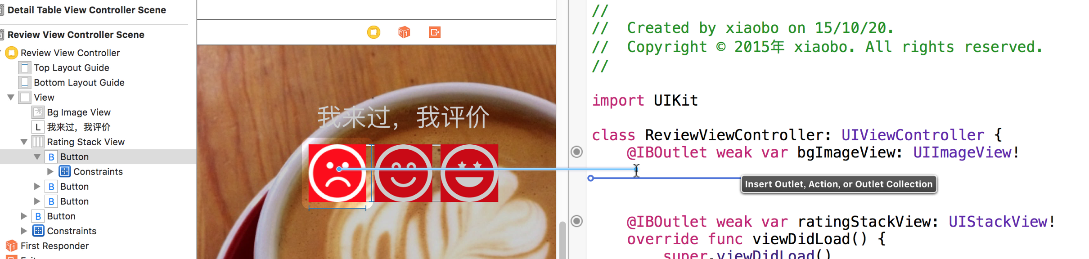
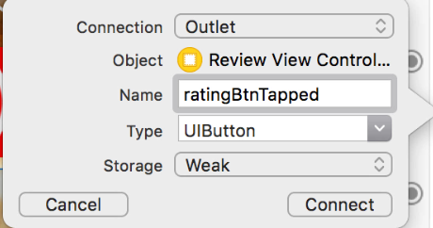
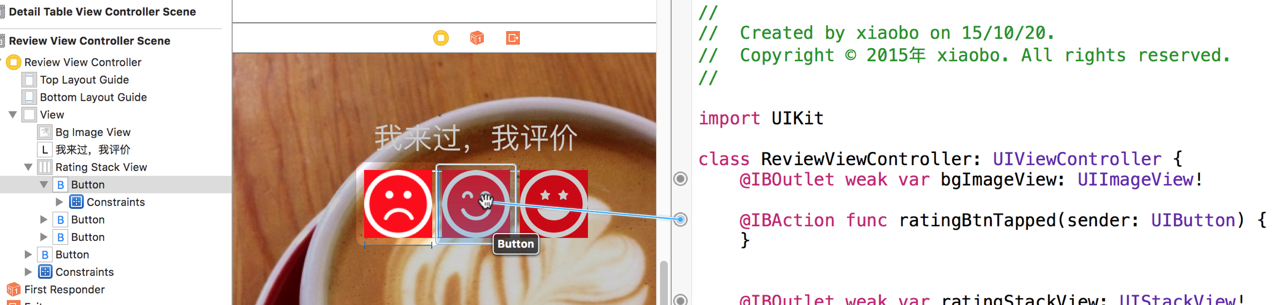
新建评价按钮Action
把任一个评价按钮与控制器关联outlet，命名ratingBtnTapped
点击outlet前的小圆圈，拖到其他2个评价按钮。

Slide 36
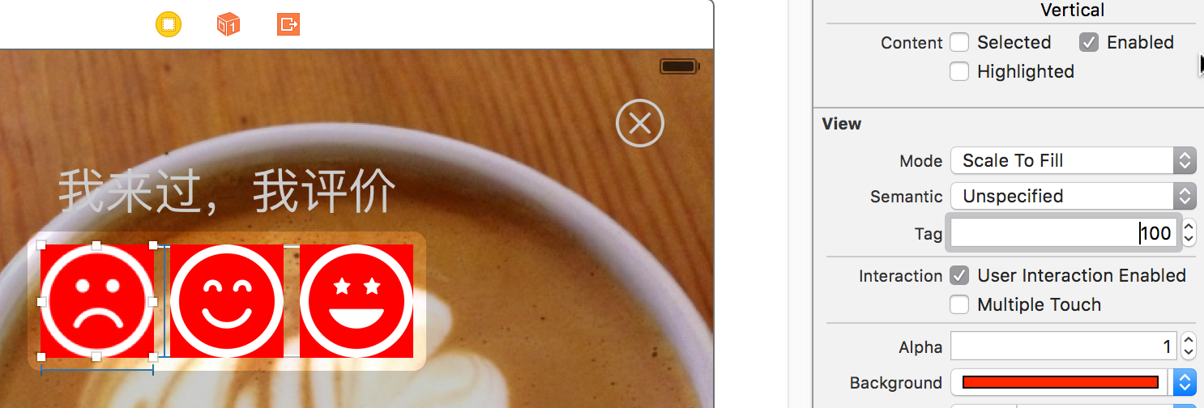
区分评价按钮
可以给view设定tag（标记）来进行区分。分别为100，200，300

Slide 37
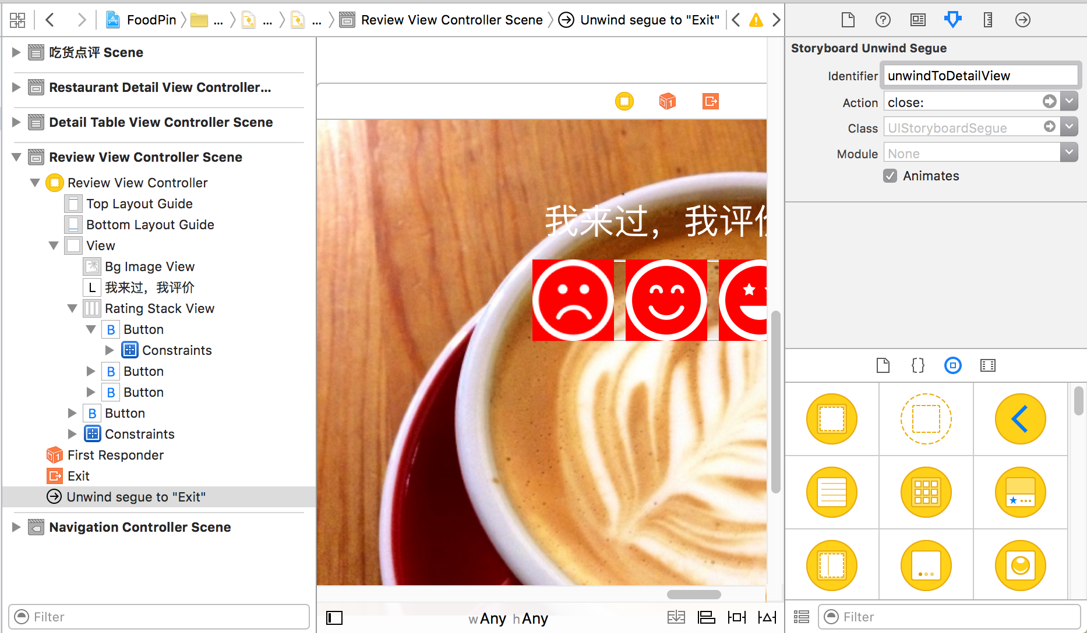
定义反向转场id
将反向转场的identifier命名为unwindToDetailView,以便在代码中使用。

Slide 38
保存评价
在评价控制器ReviewViewController.swift 中添加一个评价变量：
var rating :String?
在ratingBtnTapped这个Action中判断按钮，保存不同的评价值。
用performSegueWithIdentifier方法进行反向转场。
@IBAction func ratingBtnTapped(sender: UIButton) {
switch sender.tag {
case 100: rating = "dislike"
case 200: rating = "good"
case 300: rating = "great"
default: break
}
performSegueWithIdentifier("unwindToDetailView", sender: sender)
}

Slide 39
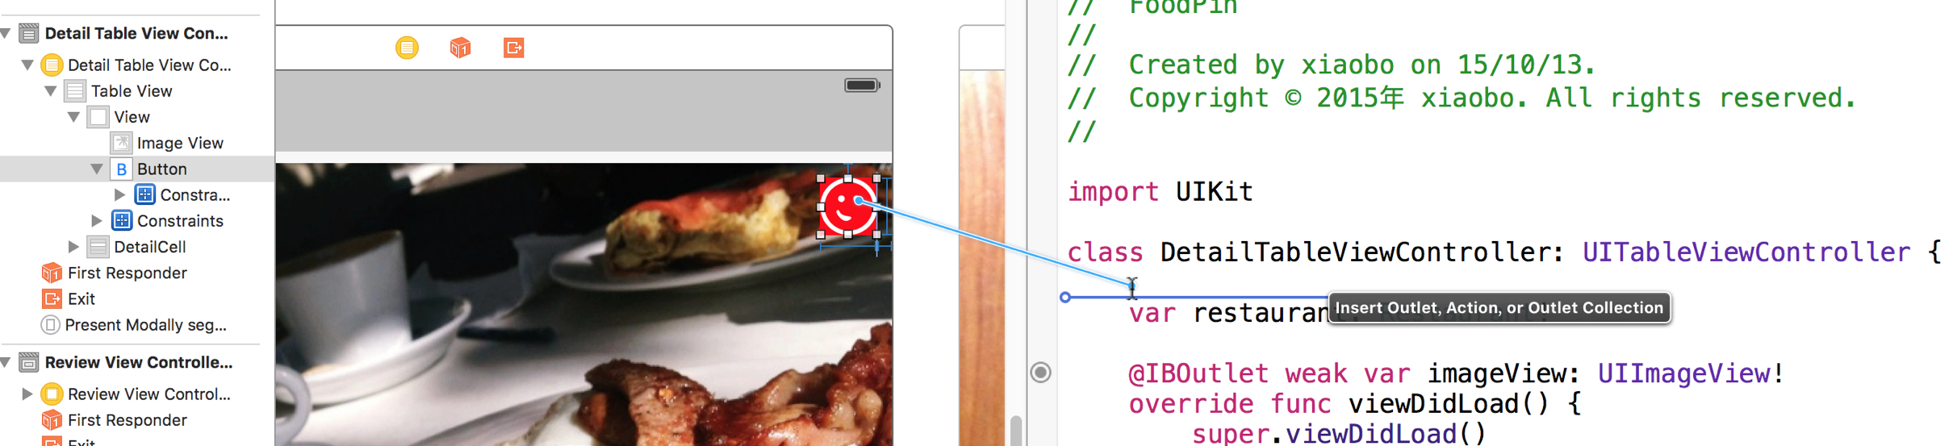
引用评价按钮
讲评价按钮与控制器关联：

Slide 40
close方法取回评价
@IBAction func close(segue: UIStoryboardSegue) {
if let reviewVC = segue.sourceViewController as? ReviewViewController {
if let rating = reviewVC.rating {
self.restaurant.rating = rating
self.ratingBtn.setImage(UIImage(named: rating), forState: .Normal)
}
}
}
从segue参数中获得来源控制器，如果有评价，则保存到当前餐馆数据中，更新评价按钮图片。

Slide 41
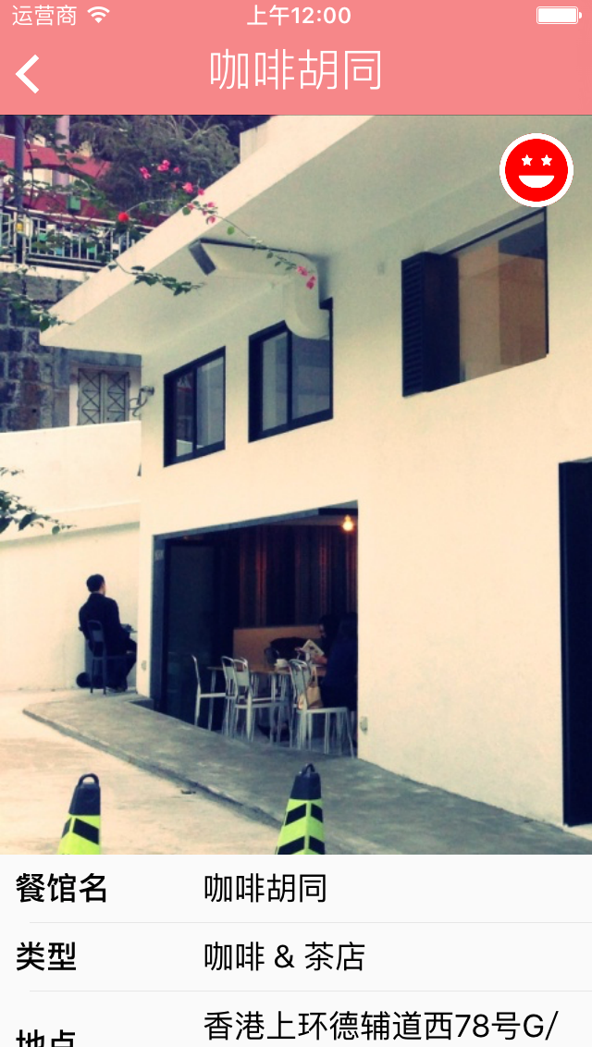
运行效果！

Slide 42

课件及参考源码:
https://github.com/yagamis/animation

